Slide 1
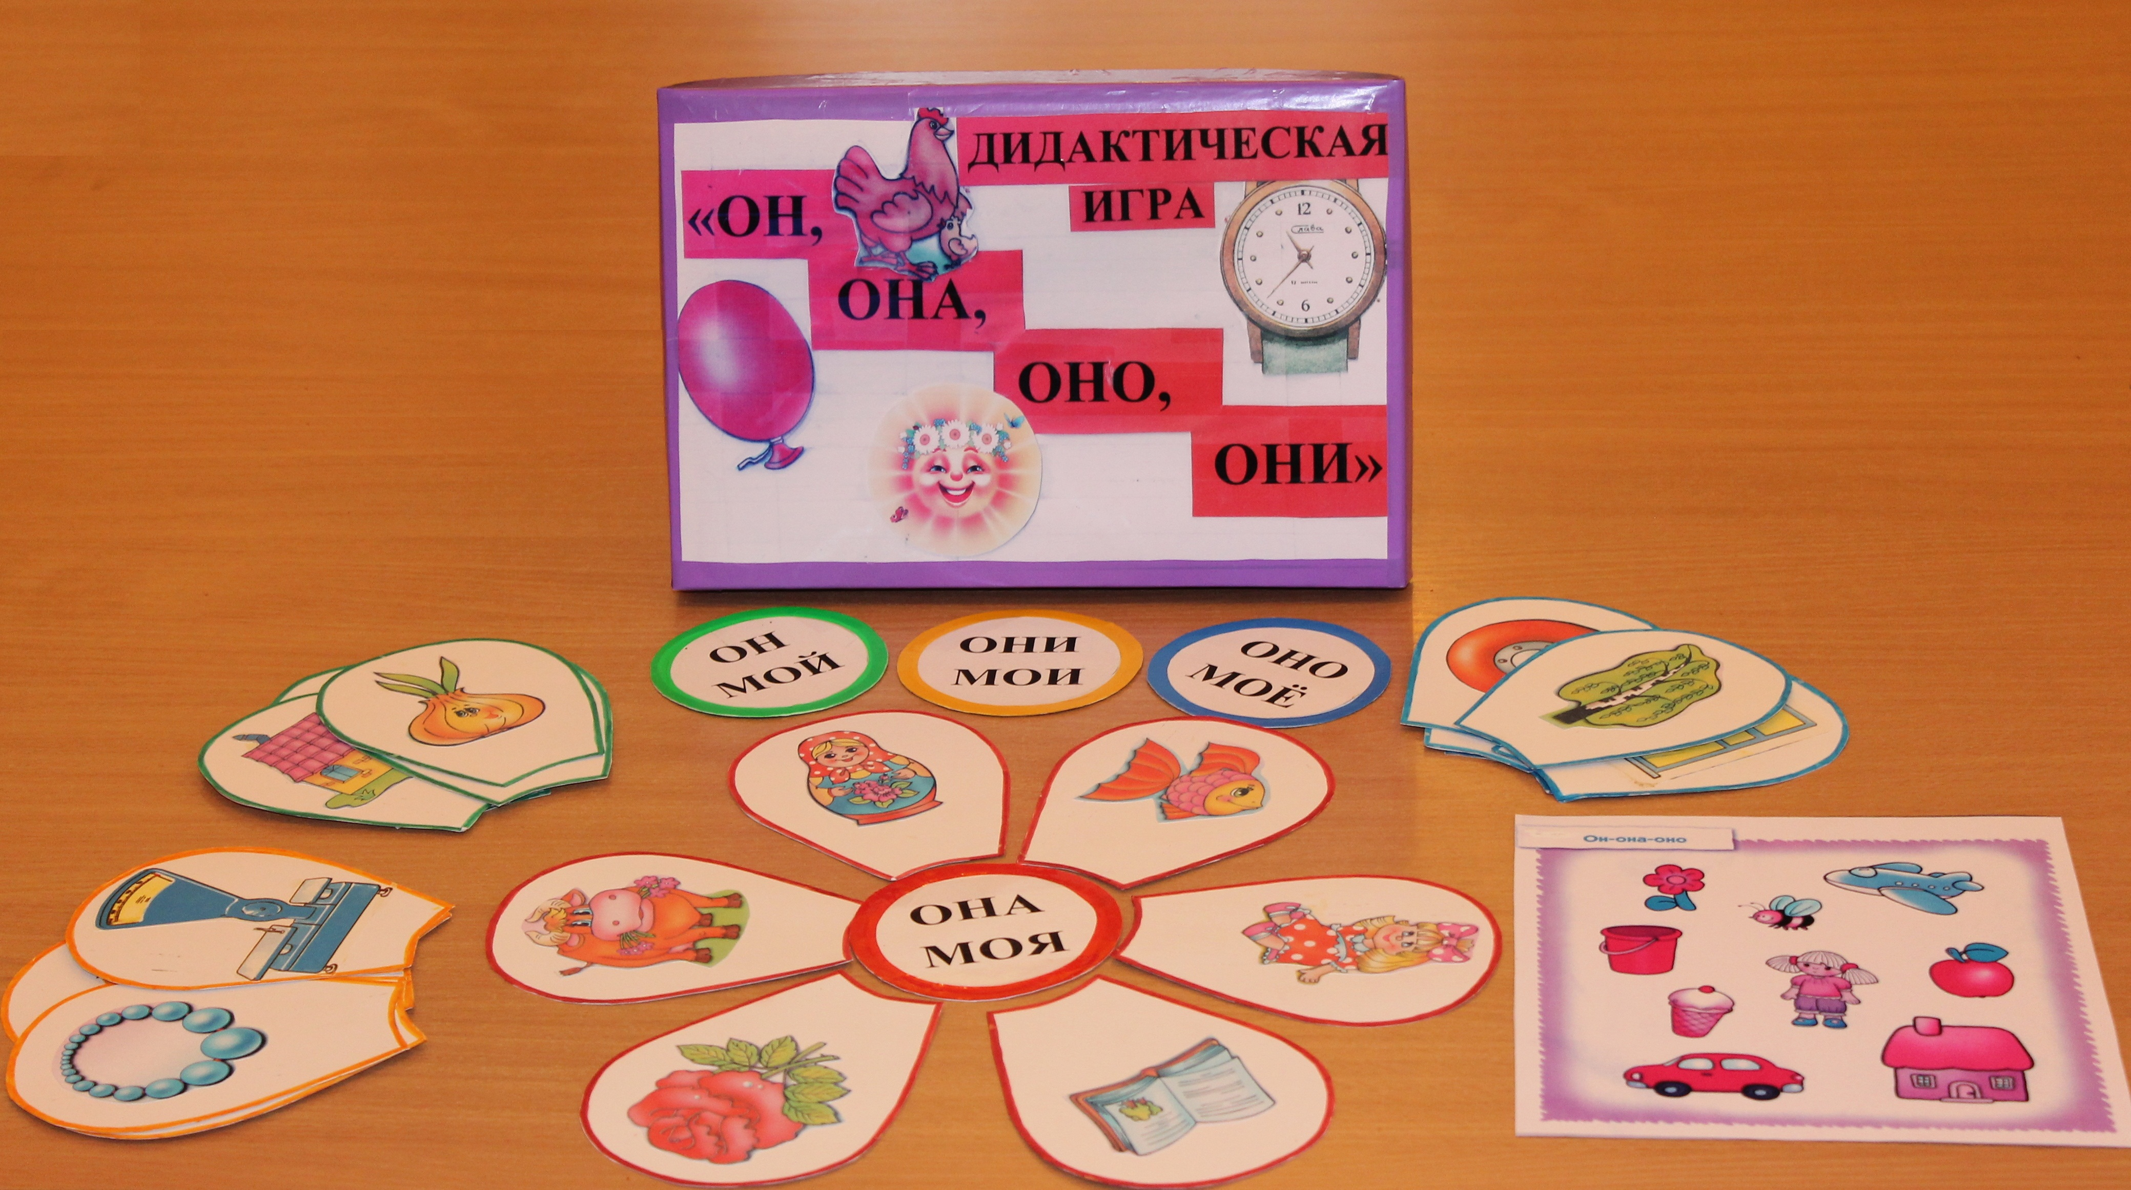
ДИДАКТИЧЕСКАЯ ИГРА по развитию речи
«ОН, ОНА, ОНО, ОНИ»
ВЫПОЛНИЛА: старший воспитатель Ищенко Елена Анатольевна, воспитатель Кочергина Л.М.,
МДОАУ «ДЕТСКИЙ САД № 53» г. ОРСКА.

Slide 2
Содержание дидактической игры
Дидактическая игра «ОН,ОНА,ОНО, ОНИ» по своему содержанию соответствует требованиям программы ДОУ по речевому развитию.
Практическая значимость игры.
Согласование местоимений с существительными вызывает затруднения у детей, потому что местоимения указывают на предмет, но не называют его. Поэтому, формирование данных умений в увлекательной игровой форме имеет большую практическую значимость для развития речи детей, начиная с дошкольного возраста.

Slide 3
Цель и задачи дидактической игры.
Цель:
Формирование умений согласовывать местоимения с существительными.
Задачи:
- Учить согласовывать местоимения с существительными,правильно использовать их в речи.
- Развивать правильную, грамотную речь.
- Способствовать пополнению и активизации словаря у детей.
- Совершенствовать грамматический строй речи.
- Развивать внимание, память, логическое мышление, мелкую моторику и способности к формированию объяснения своего сделанного выбора.
- Воспитывать умение действовать рядом со сверстниками.
- Добиваться того, чтобы речь стала полноценным средством общения детей друг с другом, высказываться, включаться в диалог со взрослыми, отвечать на вопросы.
Возраст: Игра предназначена для детей 4 - 7 лет, играть в нее могут не более 4 человек.

Slide 4
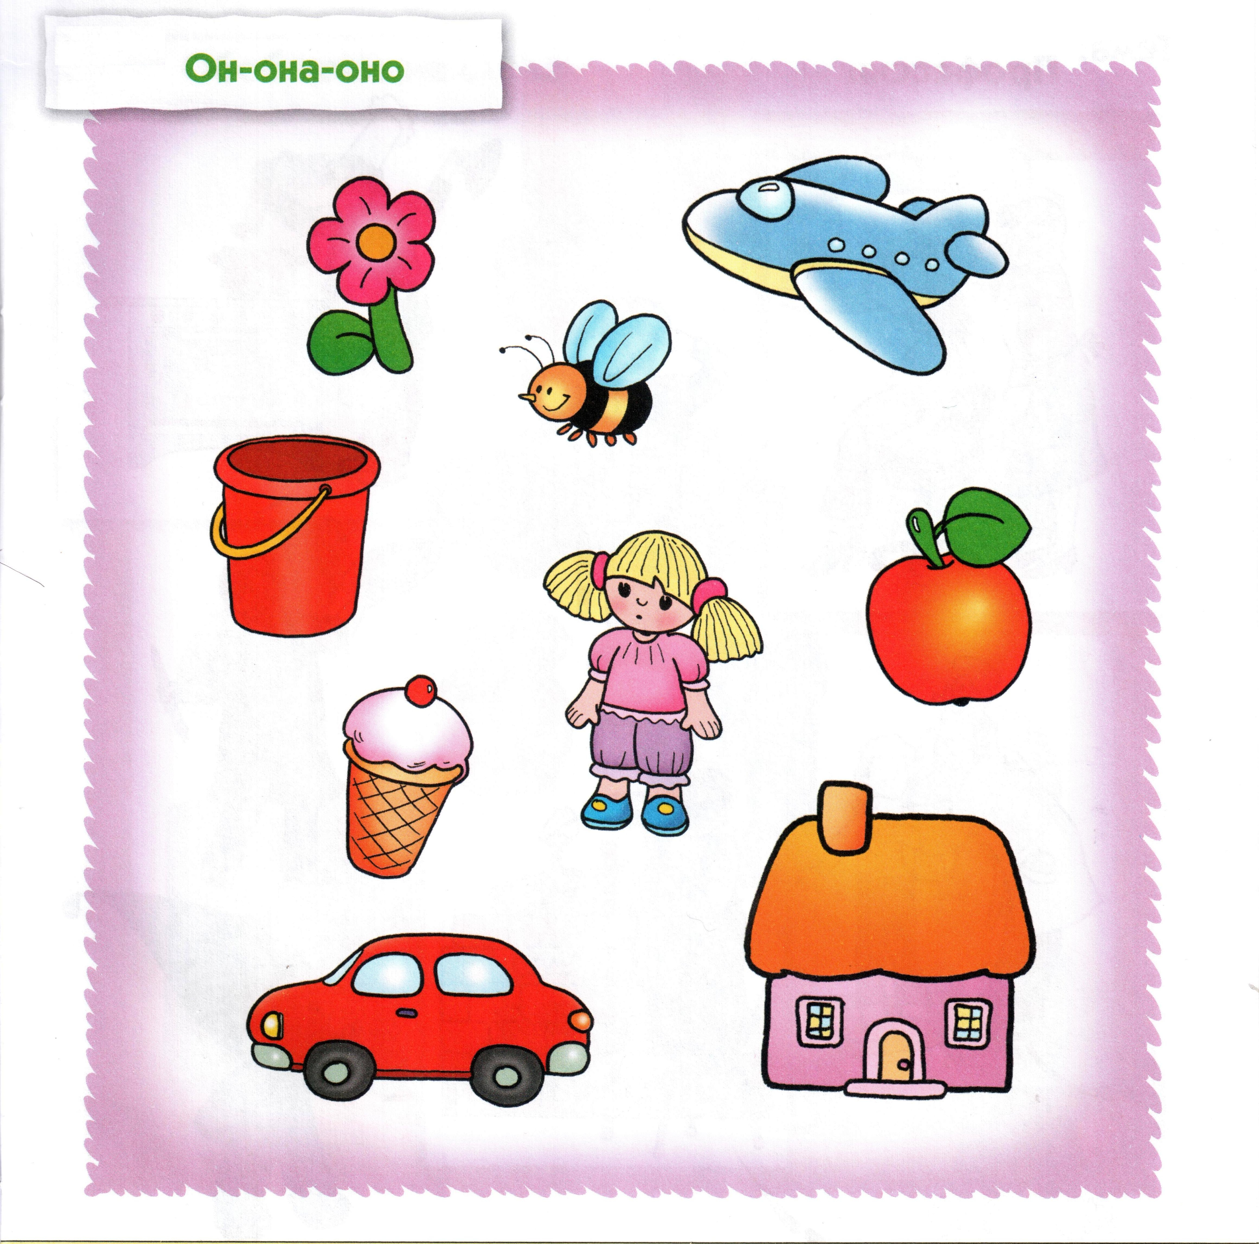
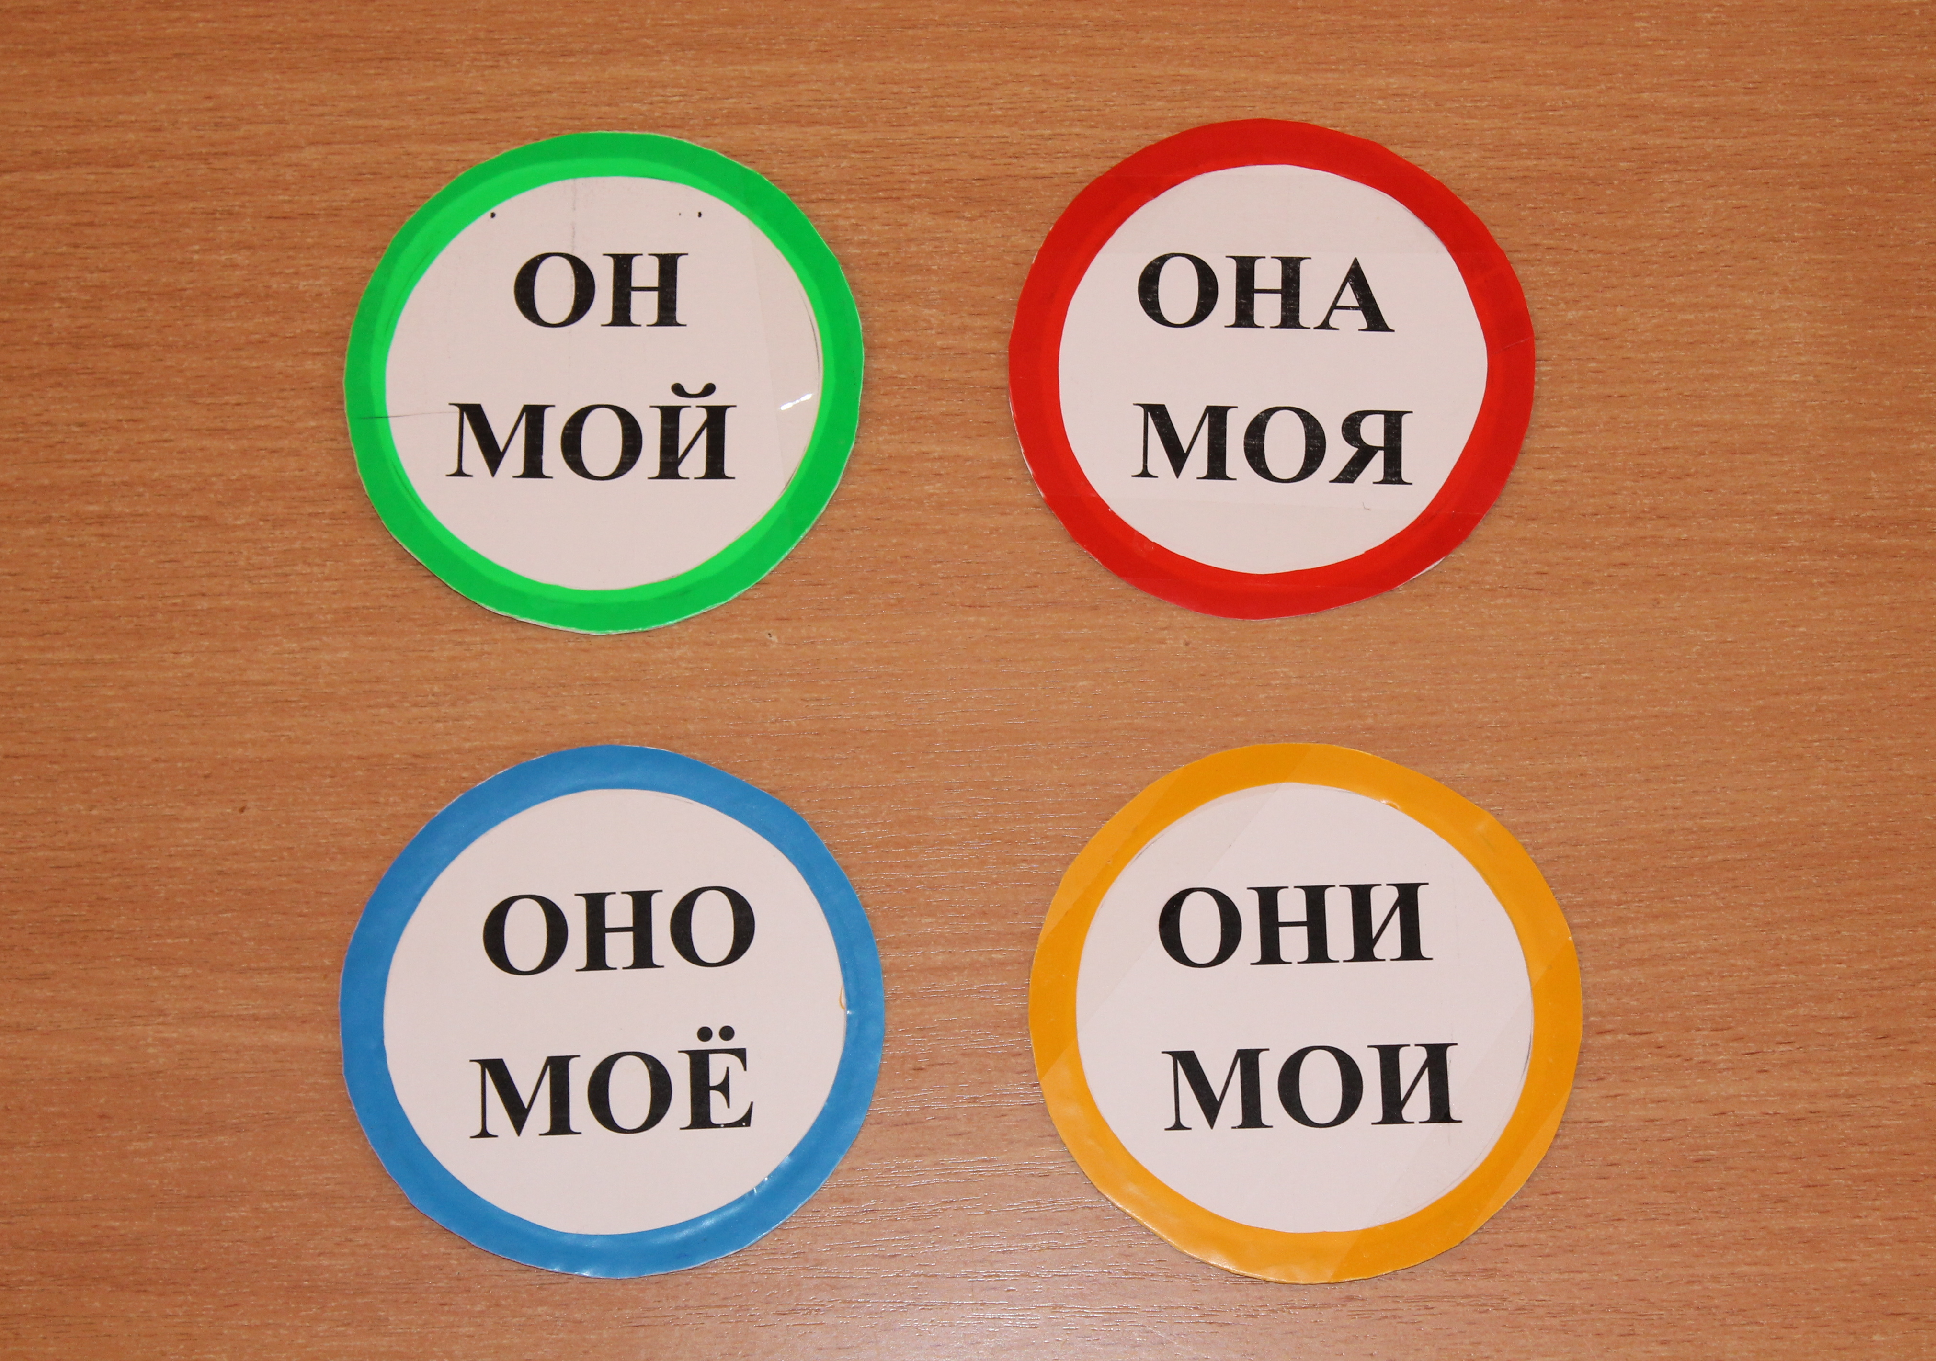
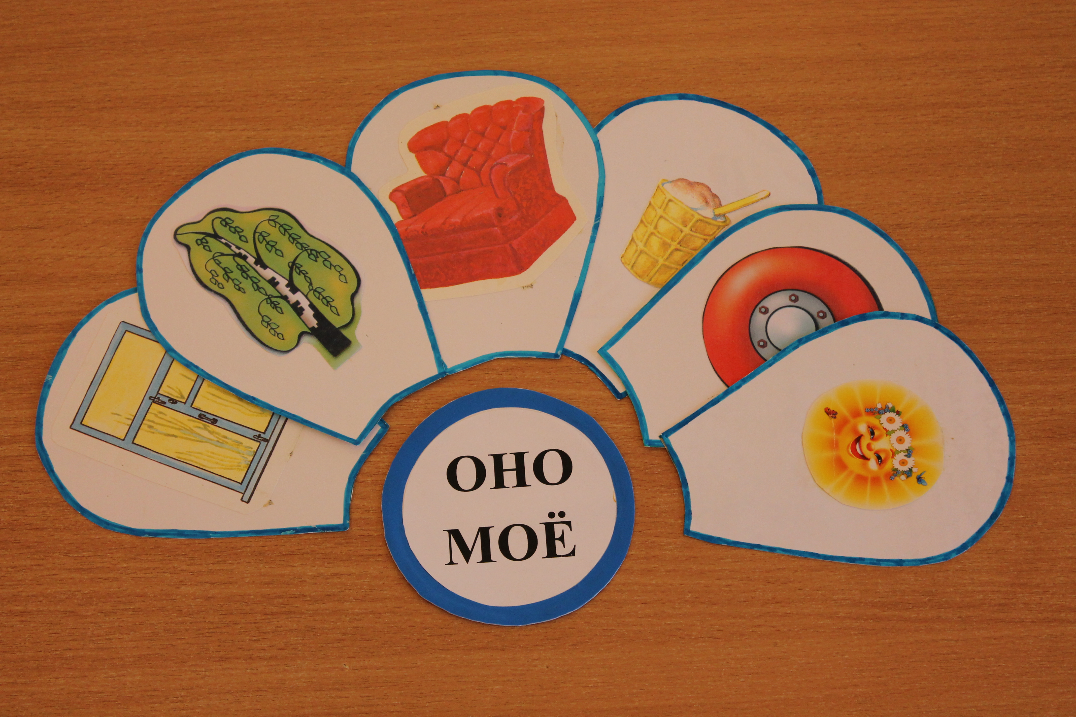
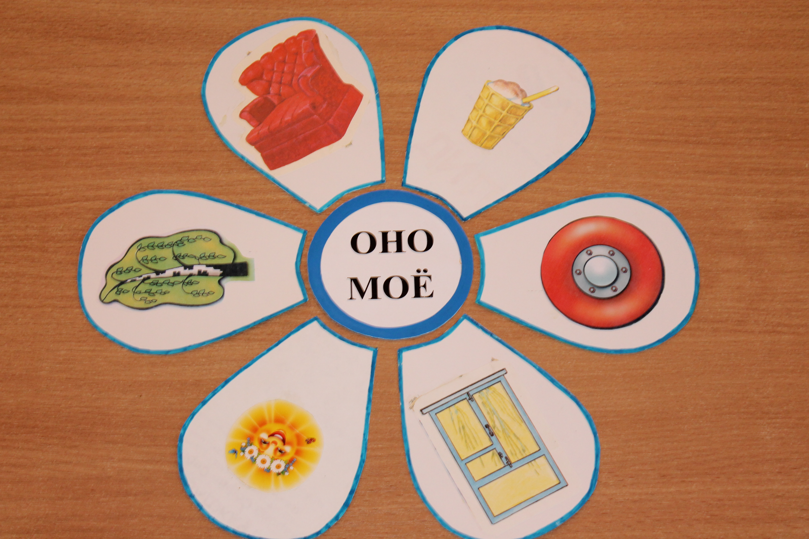
Материалы
Дидактическая игра включает в себя:
- картинку, с изображением различных предметов;
- 4 кружка с надписями- «он мой» ,»она моя», «оно моё», «они мои» - это серединки цветов;
– по 6 лепестков с картинками различных предметов и персонажей к каждому кружку (всего 24 лепестка).
Картинка изготовлена из матовой фотобумаги. Лепестки и кружки изготовлены из белого картона. Картинки на лепестках выполнены на матовой фотобумаге, вырезаны и наклеены на лепестки. К игре прилагается инструкция с задачами, правилами и ходом игры (с тремя вариантами).

Slide 5
Правила игры
Правила игры заключаются:
Вариант 1.- В правильных ответах на вопросы воспитателя.
Вариант 2. - В правильном подборе участниками карточек(лепестков)с изображениями персонажей и предметов, наименование и названия которых должны быть упорядочены в соответствии с мужским, женским, средним родами.
Вариант 3. – В составлении небольших рассказов по выбранному предмету.
Ход игры:
Вариант 1. «Покажи и назови»( для детей 4-5 лет). Этот вариант предусматривает совместную деятельность детей с воспитателем.
Воспитатель предлагает детям внимательно рассмотреть предметы на предложенной картинке и отгадать: о чем или о ком на этой картинке можно сказать «она летает»? О чем или о ком можно сказать «она красивая»? О чем можно сказать «она красная», «он красивый», «он большой», «оно холодное», «оно круглое», «оно красное».
Дети показывают предмет и называют его. Выигрывает тот, кто больше даст правильных ответов на вопросы воспитателя. В игре могут принимать участие от 2 до 4 детей.

Slide 6
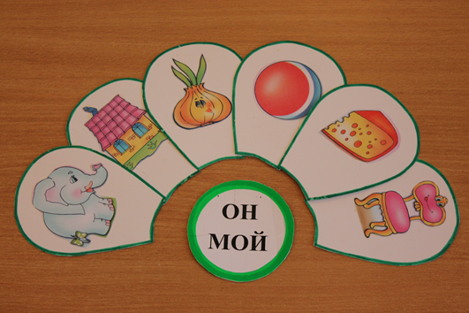
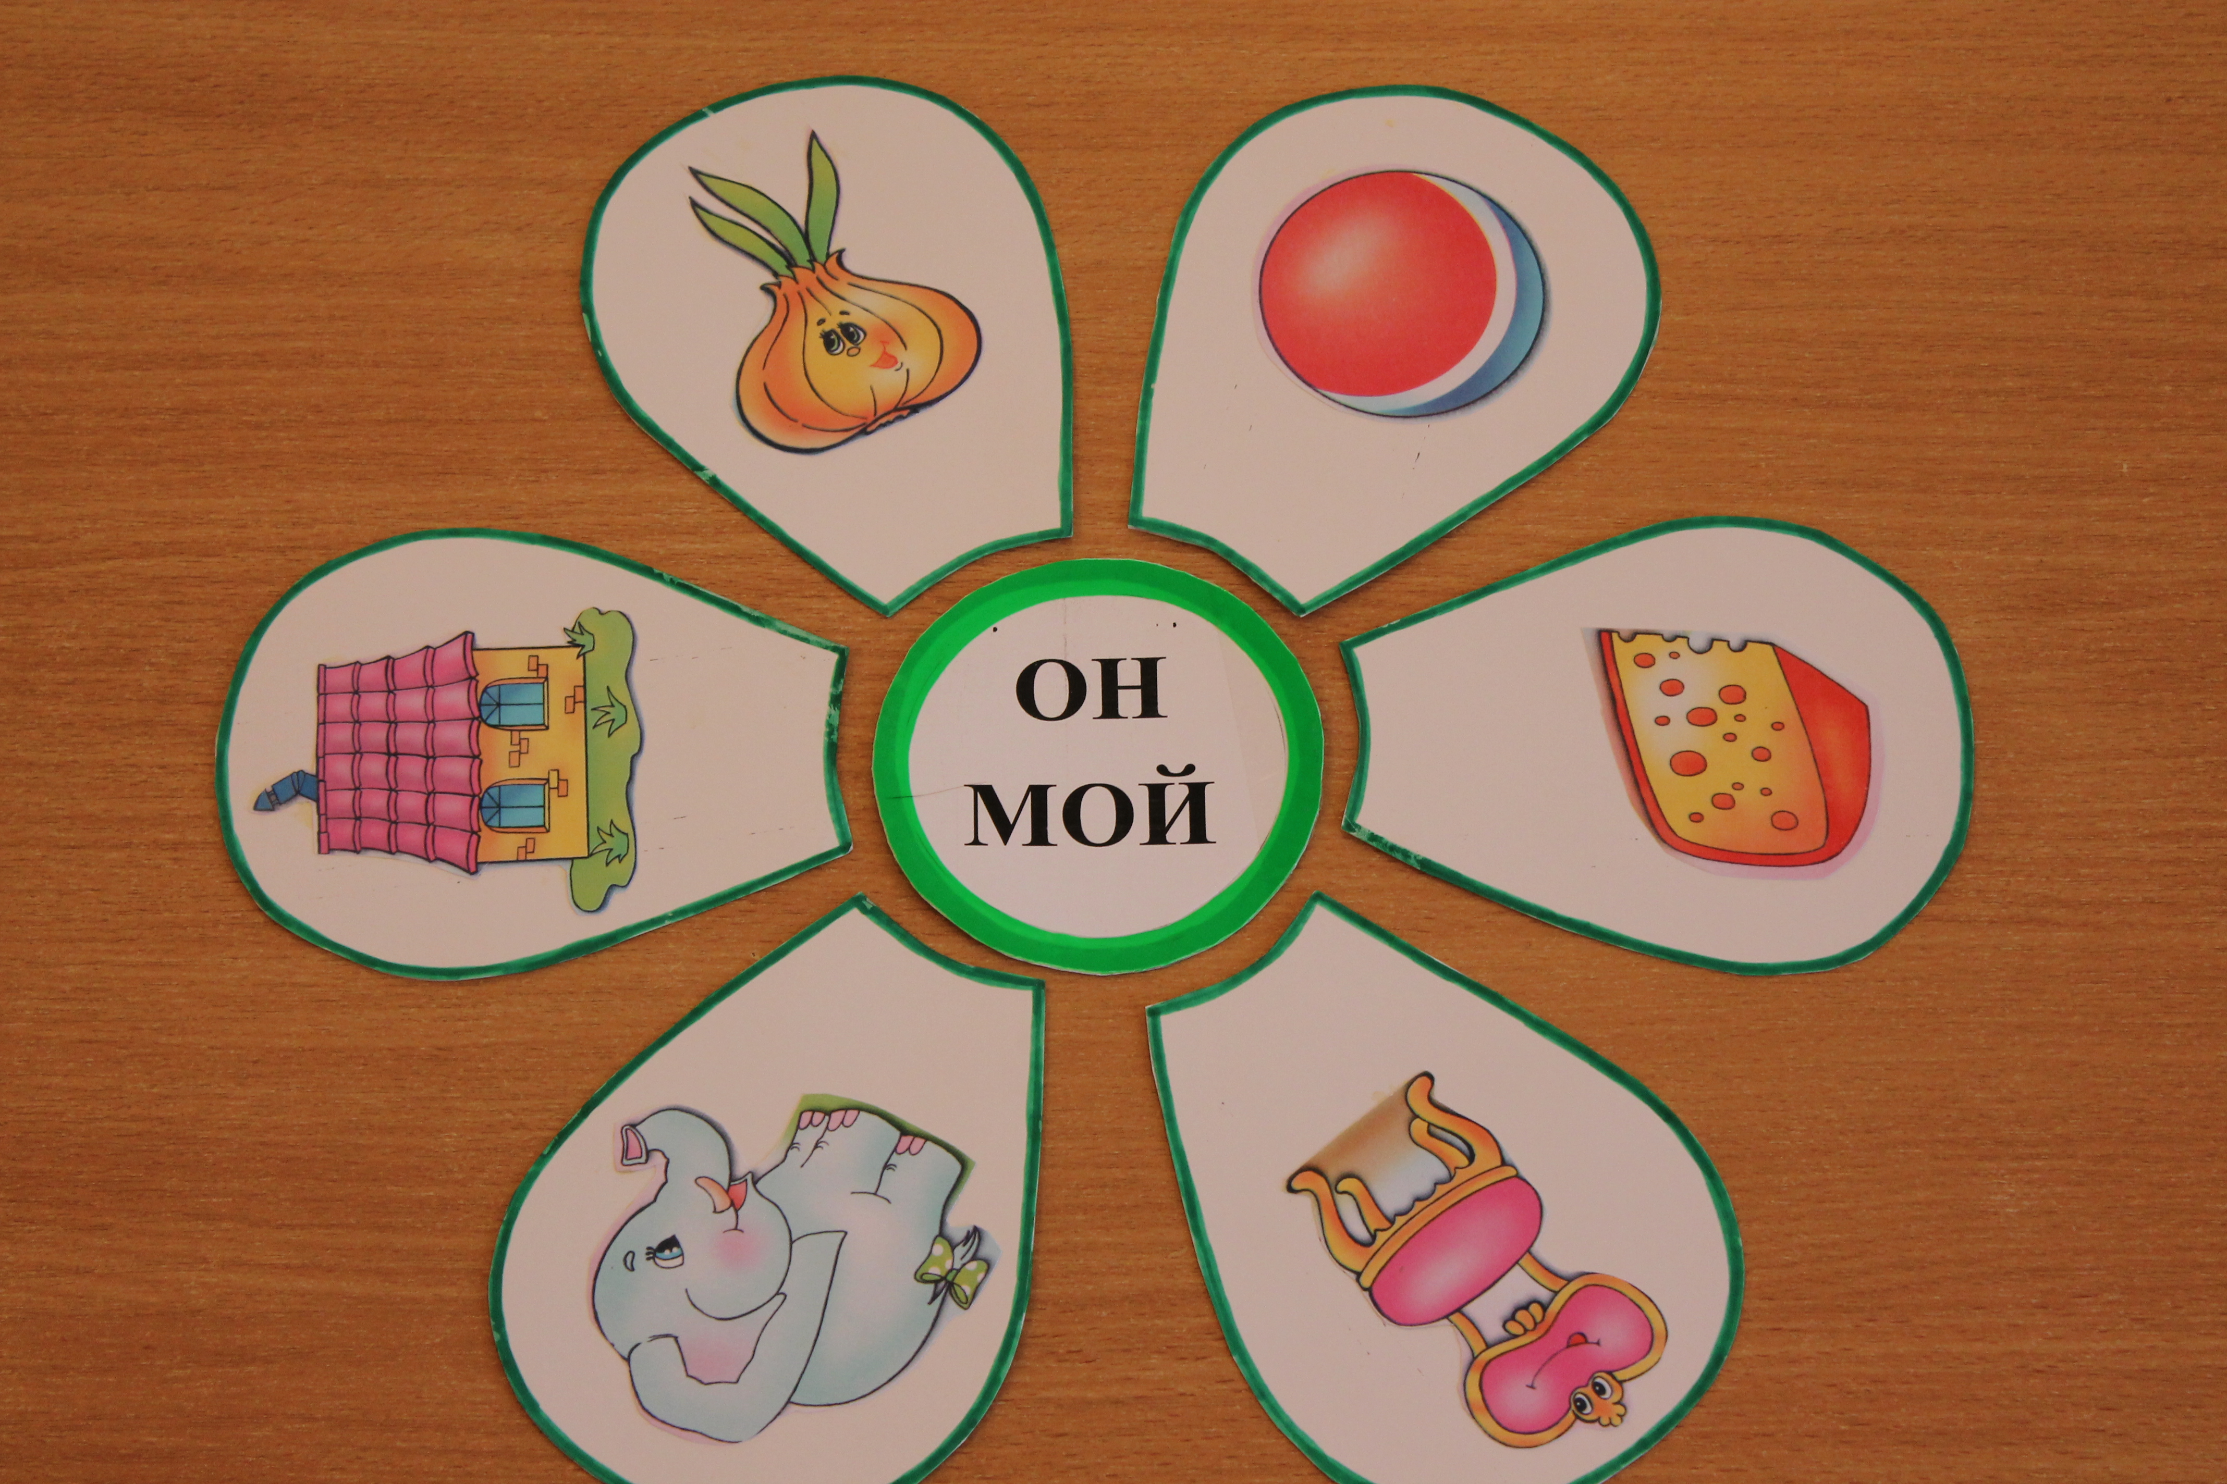
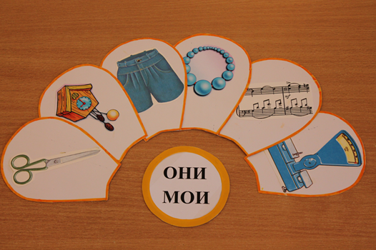
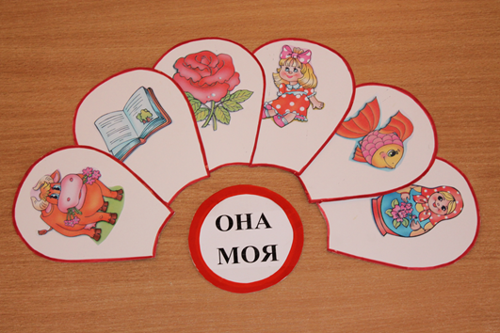
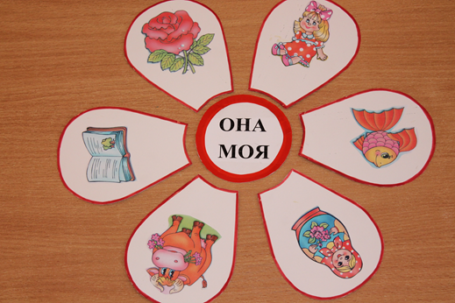
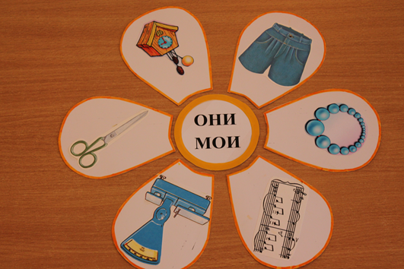
Вариант 2. «Собери цветок» (Для детей 5-6 лет)
Детям предлагается составить 4 «цветка» вокруг кружков с надписями "Он мой", "Она моя",«Оно моё»,"Они мои". Лепестки с картинками, про которые можно сказать « он мой» ребенок собирает вокруг кружка с надписью «Он мой» и т.д. После составления «цветков» дети должны пояснить сделанный выбор.
Выигрывает тот, кто быстрее всех соберёт «цветок». В игре могут принимать участие не более 4-х детей.

Slide 7
Вариант 3. «Составь рассказ»(для детей 6-7 лет)
Детям предлагается составить 4 «цветка» вокруг кружков с надписями "Он мой", "Она моя", «Оно моё», "Они мои". Лепестки с картинками, про которые можно сказать « он мой» ребенок собирает вокруг кружка с надписью «Он мой» и т.д. После составления «цветков» дети переворачивают лепестки картинками вниз , берут любой лепесток, переворачивают его и по очереди начинают составлять небольшой рассказ о данном предмете или персонаже, обязательно употребляя местоимения – он, она, оно, они. Воспитатель и дети, которые наблюдают за игрой выбирают лучший рассказ.
В игру могут играть не более 4-х детей.

Slide 8
Доступность материала для самостоятельной деятельности детей. Композиционное и цветовое решение.
Материалы к игре оформлены ярко и красочно. Лепестки и серединки цветов оформлены по контуру одинаковым цветом для удобства зрительного восприятия, что позволяет детям самостоятельно играть в данную игру.

Slide 9
Творческие находки. Оригинальность исполнения.
Творческие находки в данной игре – это разнообразные варианты игры, которые интересны детям от 4 до 7 лет, постепенное усложнение вариантов игр в зависимости от возраста детей.
Оригинальность исполнения – это форма «цветка», с помощью которого дети подбирают существительные к местоимениям.

Slide 10
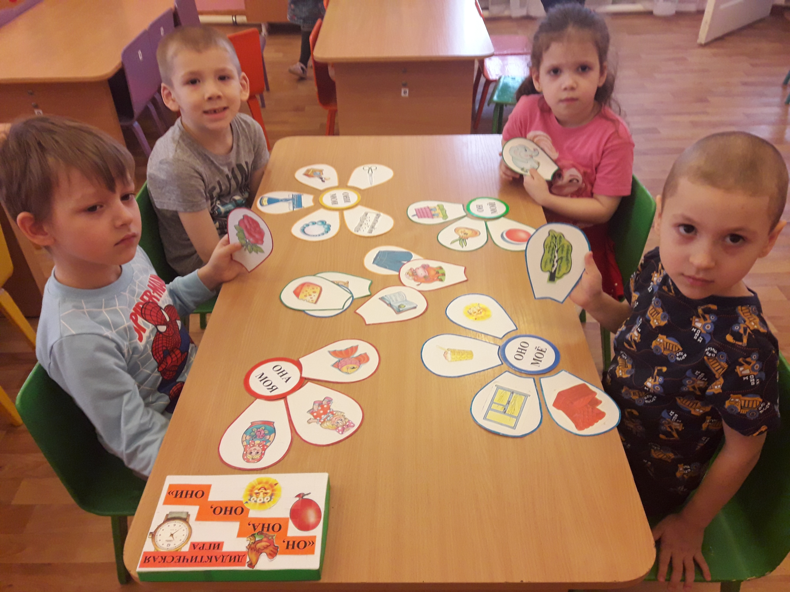
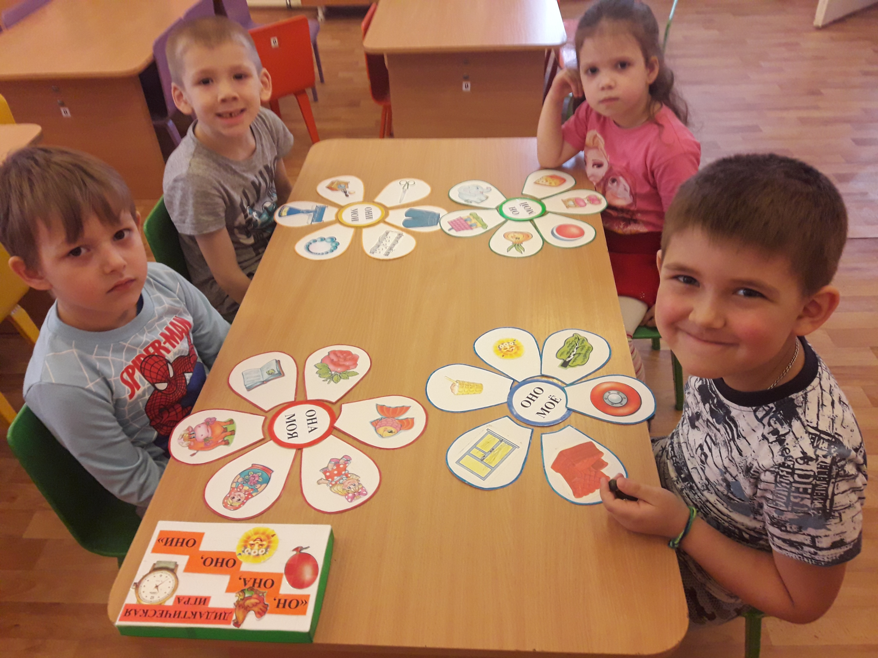

Slide 11
Используемая литература
1. Арушанова А.Г. Формирование грамматического строя речи. – М.: Мозаика – Синтез, 2008.
2. Арушанова А.Г. Речь и речевое общение детей. Формирование грамматического строя речи. 3-7 лет. Методическое пособие для воспитателей.
М.: Мозаика-Синтез, 1999.
3. Карпова Е.В. Дидактические игры в начальный период обучения. - Ярославль: Академия развития, 1997.
4. Лалаева Р.И., Серебрякова Н.В. Формирование правильной разговорной речи у дошкольников. – СПб.: Союз, 2004
5. Ушакова О. С. , Струнина Е. М. Методика развития речи детей дошкольного возраста. – М.: Владос, 2003.
Интернет ресурсы
6. Дошкольное образование - Формирование грамматического строя речи [Электронный ресурс] - 2013 [Режим доступа] http://aawee.ru/razvitje- rechi/formiгоvanie-grammatlcheskogо- stroya-rech.
7. Методика формирования грамматического строя речи [Электронный ресурс] - 2009 [Режим доступа] http://rudocs.exdat.com.

